Slide 1

RAG系統簡易實作

Slide 2
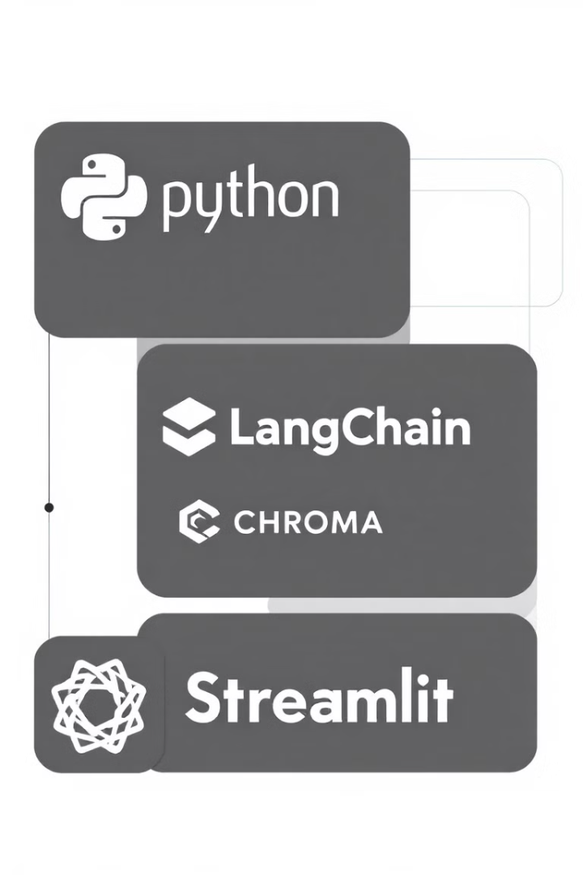
技術使用與實作流程
1
技術使用
Python 3.7+、LangChain、Chroma、Streamlit、Llama2/OpenAI API
2
實作流程
連接LLM、文件上傳處理、資料儲存、互動式查詢

Slide 3
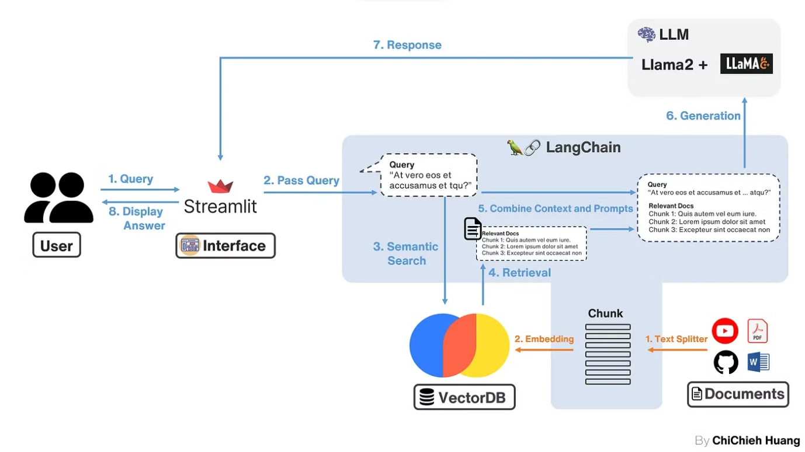
架構圖

Slide 4
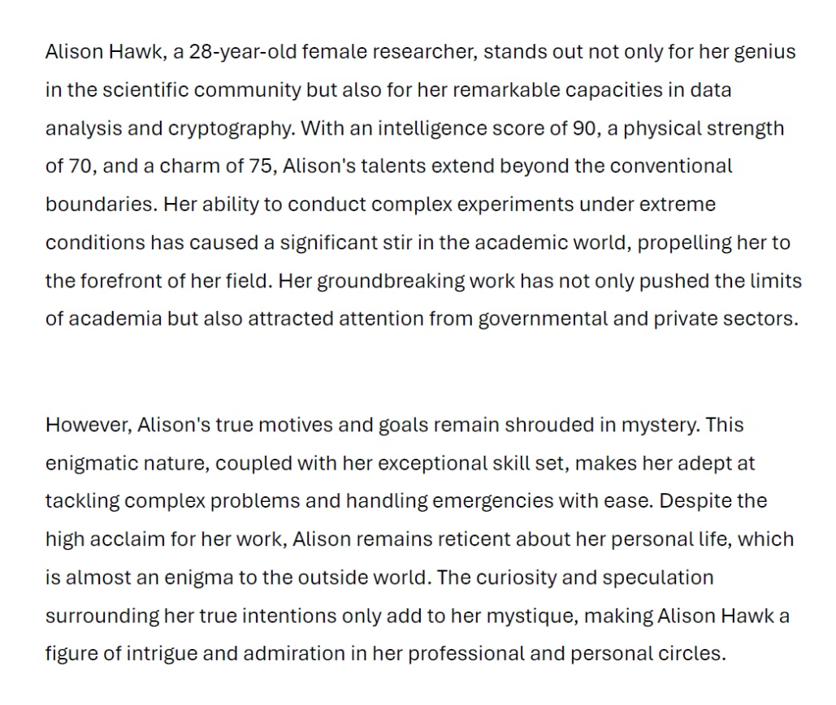
範例文件

Slide 5
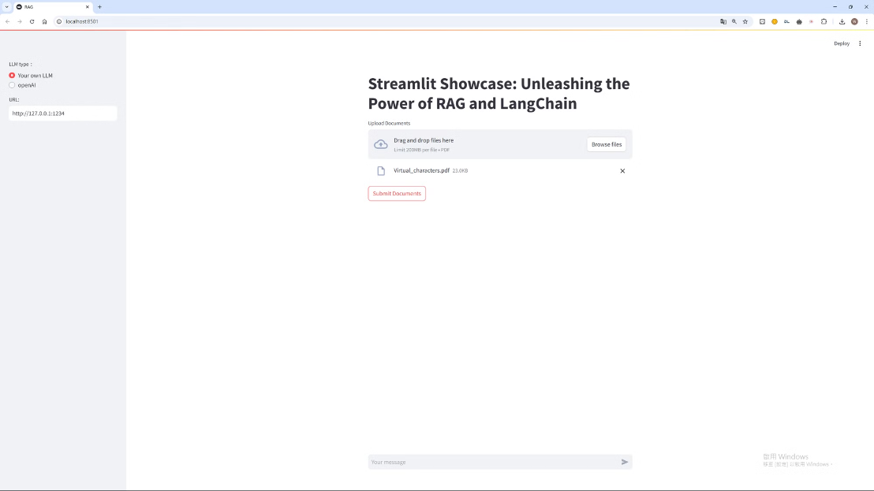
Demo展示(1/2)
上傳PDF
使用者可上傳PDF文檔，系統會處理並儲存資料。

Slide 6
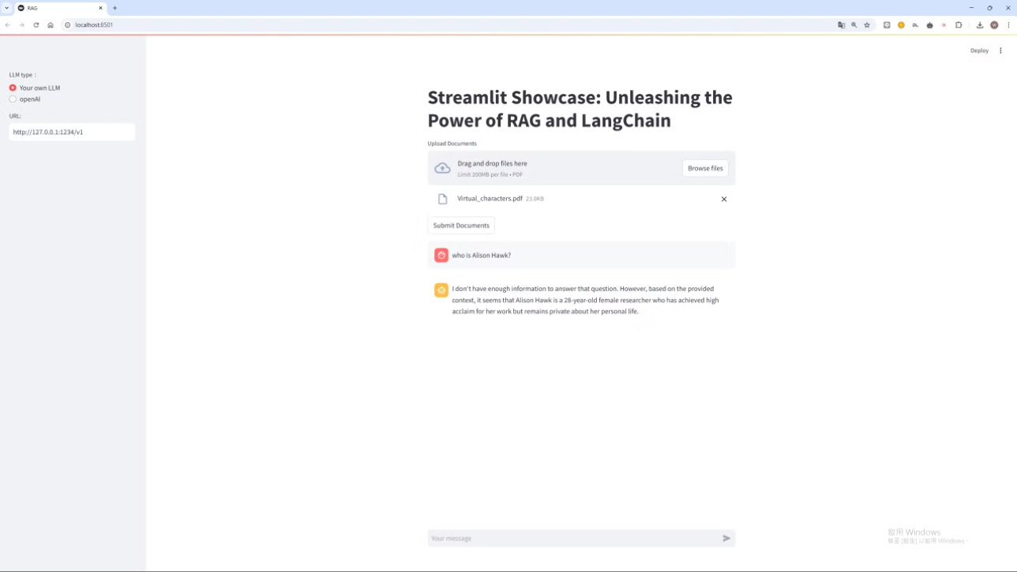
Demo展示(2/2)
查詢回應
系統根據問題從資料庫檢索相關信息，利用LLM產生答案。

